Slide 1
Урок в 6 классе на тему
«Правописание
приставок пре- и при-»
Учитель гимназии №60 г. Луганск
Брюховецкая Светлана Александровна

Slide 2
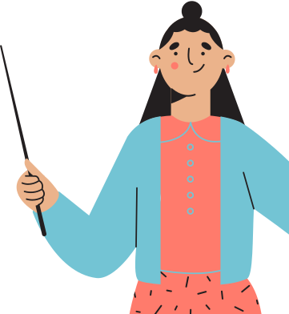
Орфоэпическая разминка!
КрасИвейший, красИвее, бАнты,
звонИт, налитА, мозаИчный,
откУпорить, свЁкла, слИвовый,
добелА, опломбировАтЬ,
облегчИть, донЕльзя, каталОГ,
вероисповЕдание, крАны.

Slide 3
БУДЬ ГРАМОТНЫМ!
Поддаваться
Репертуар
Изображение
Соломенный
Телефон
Акварель
Великолепие
Карикатура
Интересный

Slide 4
ЧТО МОЖЕТ ОЗНАЧАТЬ ПРИ - ?
Слова, обозначающие приближение, пишутся с приставкой при-
Прибыл ли поезд, приплыл пароход,
Космонавт прилетел из Вселенной-
В словах придет, прилетит, приплывет
Пишется при-, несомненно.

Slide 5
В СЛОВАХ, ОБОЗНАЧАЮЩИХ ПРИСОЕДИНЕНИЕ, ВСЕГДА ПИШЕТСЯ ПРИСТАВКА ПРИ-.
Винт привинтил, прикрутил колесо,
Приклеил, пришил умело-
Пишем мы при-, говоря обо всем,
Что добрые руки приделали.

Slide 6
При- обозначает нахождение
около чего-то.
На пригорке придорожном,
В пригороде приморском…

Slide 7
При- = неполнота действия
Окно приоткрыл – не совсем открыл.
Пригорело – не значит горит.
Помни, что сделано, но не совсем,
Пишут с приставкой при-.

Slide 8
Что может означать пре-?
Пре- = "очень"
Предлинный достанет до крыши рукой,
Прежадный не даст вам конфету.
Кто очень такой или очень сякой –
Пре- мы напишем при этом.

Slide 9
ПРЕ- = ПЕРЕ-
Дожди непрерывные льют в октябре,
Но грамотным дождь – не преграда.
Где очень похожи пере- и пре-,
Там только пре- ставить надо…

Slide 10
ПРЕ-
Запомни!!!
1
= «очень»
2
= пере-
предобрый
(очень добрый)
преградить
(перегородить)
прекратить
превратить
прежадный
(очень жадный)
презрение
преследовать и др.
непрестанный
(не перестает)

Slide 11
Будьте здоровы!
Встаньте, привстаньте на цыпочках, приподнимите руки, прихлопните в ладоши, притопнитеногами, прищелкнитепальцами, прищурьтесь, улыбнитесь друг другу, садитесь.

Slide 12
Весь день шел Иванушка, и пр..вела его тропинка к пр..высокой стене
Пр..сел он на пр..дорожный камень и пр..задумался. Как
пр..граду пр..одолеть? И пр..звал он тогда верного друга: «Эй, конек мой Горбунок! Пр..бегай ко мне, дружок!»
Один хлопок - при- два –пре-.

Slide 13
Домашнее задание:
Параграф 40, повторить правило.
Выпишите 5 предложений со словами, где встречаются приставки пре- и при- из стихотворений А.С. Пушкина («Зимнее утро», «Зимний вечер», «Зимняя дорога».)

Slide 14
СПАСИБО ЗА УРОК!
До новых встреч!

